Slide 1
盐城市教育学会2024年度“十四五”教育科研规划课题
STEAM理念下基于编程建模的高中3D打印校本课程
中期建设与实践汇报
课题编号 2024B-178
主持人 王华军、吴海燕
江苏省东台中学 · 2026年7月
01

Slide 2
课题已从课程构想进入实践验证阶段
课程建设
课堂实施
证据研究
方案、大纲、框架、评价方案和七个模块教学设计基本成形
课程进入高一年级校本选修体系，形成工作手册与开课记录
下一阶段聚焦专项前后测、作品档案、研究课与论文成果
02

Slide 3
一门面向高一学生的32学时项目化课程
32
30
2-11
60%+40%
学时 / 16周
计划选课人数
课程代码
过程性与终结性评价
工具
FreeCAD · Ultimaker Cura · Python编程建模
实施
周六下午第1、2节 · 高一（18）班 · 王华军
03

Slide 4
七个模块构成从数字模型到实体作品的学习路径
01
02
03
04
05
06
07
走进三维世界
二维是基础
从平面到立体
让模型更精致
组合的力量
从虚拟到现实
毕业项目
草图约束 → 特征建模 → 模型优化 → 装配 → 切片打印 → 展示答辩
04

Slide 5
真实项目把数学、技术、工程与表达连接起来
01
任务驱动
书签、笔筒、手机支架、储物盒和毕业项目
02
参数思维
用尺寸、约束和特征树表达设计意图
03
工程验证
检查壁厚、公差、支撑、层高和打印质量
04
迭代评价
自评、互评、教师评价与展示答辩相结合
05

Slide 6
阶段成果形成了课程文本、数字资源与实施证据链
课程文本
教学资源
数字资源
课程方案、大纲、框架、评估方案
模块一至模块七教学设计
代码造物网站与20课时资源
过程证据
教师发展
课程表、工作手册、校本测评报告
人工智能培训与FreeCAD教学研究
06

Slide 7
现有校本课程反馈较好，但还需补齐本课程专项数据
787
90.47%
0.64%
有效样本
满意
不满意
研究判断
学校总体测评只能说明校本课程整体认可度。结题前必须形成FreeCAD课程专项前后测、作品量表、访谈与课堂观察数据。
07

Slide 8
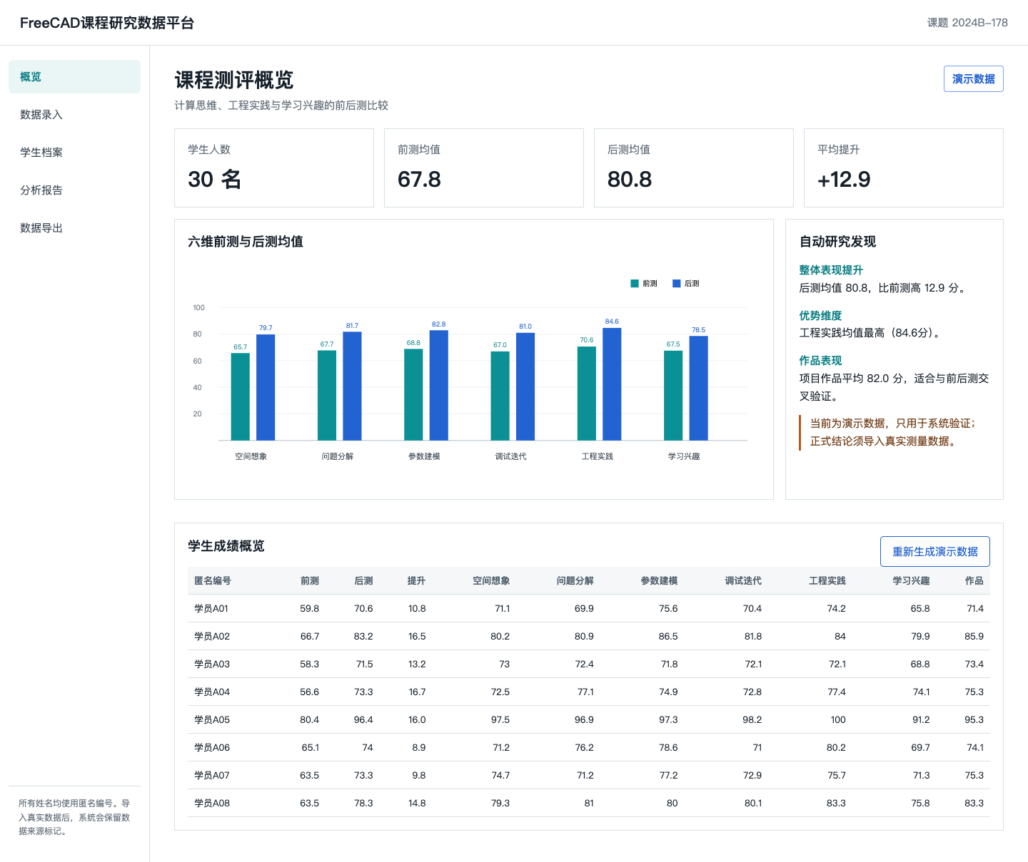
数据平台把前后测、作品评价和分析报告连成一体
可用功能
• 前测与后测录入
• 六维能力图表
• 匿名学生档案
• 自动分析报告
• CSV导入与导出
• 演示数据全流程测试
正式结论须替换为真实测量数据
08

Slide 9
发表文章单列：已有研究稿，正式发表证明仍待补
已撰写
拟发表方向
FreeCAD软件特性和教学应用研究
01 跨学科项目设计策略
02 过程性评价在编程建模教学中的实践
现有PDF正文，尚未发现刊物封面、目录、版面、录用通知或获奖证明。规范表述为“已撰写，暂未发表”。
09

Slide 10
中期之后，五类证据决定课题能否顺利结题
01
专项数据
前后测、问卷、访谈、作品评分
02
研究课
2节完整教案、照片、听评课与反思
03
学生作品
FCStd、STL、切片、实物、说明书
04
论文成果
投稿稿、修改记录、投稿或录用证明
05
规范归档
申报书、签章、版本号、附件索引
10

Slide 11
按三个阶段倒排到2027年6月
2026.07—12
2027.01—04
2027.05—06
实践验证
成果提炼
结题固化
完成两节研究课、前后测、作品归档与数据分析
完成两篇论文、案例集、工具包和网站定稿
形成结题报告、成果总目录、PPT与正式装订卷
11

Slide 12
下一步不是继续堆材料，
而是让每个结论都有证据。
课程实施 · 专项数据 · 学生作品 · 论文成果 · 规范归档
课题2024B-178 | 江苏省东台中学
12

